Slide 1
D 大事な人の A 危ない S 生活習慣 H 変容 プログラム
第2回
Notes:
皆さん、こんにちは。
今日は、DASHプログラムに参加していただきありがとうございます。
本日の進行を担当します、○○です。よろしくお願いいたします。

Slide 2
DASHプログラムへようこそ！
p.5
お約束
①ここの話はここだけで
他の場所では話さないようにしましょう
②無理せず出来そうなことから
始めていきましょう
③この場を使って練習し
ご家庭でもやってみましょう
Notes:
前回もお話ししましたが、参加する際の３つのお約束があります。
１つ目、ここの話はここだけで、他の場所では話さないようにしましょう。
ありのまま、自由にお話する為にも、ここの話はここだけにしましょう。
2つ目、出来そうと思えるように、この場を使って練習していきましょう。
今までやったことのないことも多いと思います。ですが、一番大事なのは、自分自身が「やってみよう」、「これならできそうだ」と思えることを実践することです。
決して無理をせず、出来そうなことを積み重ねていきましょう。
３つ目、この場を使って練習をして、ご家庭でやってみましょう。
３回と時間が限られています。ぜひ効果を高めるために、ここで練習して、ご家庭でもやってみましょう。

Slide 3
このプログラムの目的
p.6
①自分とパートナーの危ない生活習慣・行動
を改善し健康的な生活を取り戻してもらう
②家族団らんの時間を増やし家族の生活を
豊かにする
③パートナーにずっと元気に働いてもらう
Notes:
このプログラムには、３つの目的があります。
1つ目は、自分とパートナーの危ない生活習慣や行動を変え、健康を取り戻してもらうことです。
2つ目は、コミュニケーションについて学び、家族団らんの時間を増やしてもらうことです。気持ちのいいコミュニケーションが増えると、家族の生活が豊かになります。
3つ目は、「夫元気で留守が良い」と言いますが、夫に健康になってもらい、元気に働いてもらうことです。

Slide 4
目次
p.3
①お酒と健康の危ない関係（1）
②家族団らんに役立つコミュニケーション（1）
③グループワーク
①お酒と健康の危ない関係（2）
②お酒の良い面・悪い面
③具体的で できそうな目標を立てよう
④家族団らんに役立つコミュニケーション（2）
⑤グループワーク
①お酒と健康の危ない関係（3）
②目標達成できたかな？
③パートナーに関して目標と行動を考えよう
④パートナー関して私が協力できる行動を考えよう
⑤ごほうびをあげよう
⑥グループワーク
Notes:
本日は、このプログラムの第2回目です。
第2回は、まずお酒と健康の危ない関係のお話があります。
次に、お酒のいい面と悪い面を振り返り、私の目標を立てます。
そして、家族団らんに役立つコミュニケーションについて考え、練習していきます。

Slide 5
前回の振り返り
Notes:
それでは、第2回の内容に入る前に、まず、前回の振り返りをしたいと思います。

Slide 6
前回の振り返り
p.23
ホームワークの確認
①1日1回ほめること
②AUDITをつけてくる（自分と パートナー）
Notes:
最初に、前回皆さんにお願いしていたホームワークの確認を行いたいと思います。
まず、一つが1日一回ほめることでした。
どんなほめ言葉を使ったでしょうか？皆さんに聞いてみたいと思います。
（★参加者何人かを指名し、発表してもらう。時間があれば全員尋ねる。コ・リーダーが予めグループで参加者の状況を事前に把握しておくとスムーズである）
次に、ご自身とパートナーのAUDITですが、いかがでしたか？
（★記入してきた人数名に尋ねる。質問も受ける。ホームワークをして来ていなくても，忙しい中参加したことを労う）

Slide 7
AUDITの得点
p.24
24点 アルコール依存症患者の平均点
20点 アルコール依存症を疑う
15点 アルコール性肝障害患者の平均点
14点 ほとんどの配偶者が悩みを持つ
10点 過半数が飲酒について周囲から忠告を受ける
7点 一般の50代男性の平均点
Notes:
次に、AUDITの得点についてです。
40点満点ですが、７点は一般の50歳代男性の平均で、
10点の人では、過半数が飲酒について周囲から忠告を受けると言われています。
14点はほとんどのパートナーが悩みを持つ、15点はアルコール性肝障害患者の平均点です。
20点になるとアルコール依存性を疑います。24点はアルコール依存症で入院中の患者さんの平均点です。

Slide 8
お酒と健康の 危ない関係
p.25
Notes:
次いで、本日のお酒と健康の危ない関係のお話です。前回と同じように、10分ほど教材をご覧いただきます。
《スライド教材視聴後》
ご覧になって、いかがでしたか？お酒と健康について意外と知らないことも多かったのではないかと思います。
何かご質問があれば、お尋ねください。

Slide 9
お酒（や生活習慣）の 良い面・悪い面
p.28
Notes:
ホームワークのAUDITで、ご自身のお酒について客観的に見ていただき、お酒と健康の危ない関係では、お酒の害について見ていただきましたが、とは言ってもお酒には良い面があって、飲んでいると思います。
ここでは、ご自身にとってのお酒の良い面と悪い面を、両方考えて見たいと思います。

Slide 10
お酒以外なら
たばこ
運動をしないこと
バランスが悪い食事
太っていること
Notes:
AUDIT点数が0点、または、お酒には全く問題がないという人は、お酒以外で気になる生活習慣に置き換えて考えてみましょう。
飲酒の他には、タバコを吸うこと、運動不足、バランスの悪い食事、ダイエットができないことなどが挙げられるかと思います。

Slide 11
私にとってのお酒の良い面・悪い面
p.28
《効用＝良い面》
例）
嫌なことが忘れられる
食事が美味しくなる
眠れる
《害＝悪い面》
例）
お金がかかる
体重が増える
眠りが浅くなる
あなたにとっての良い面・悪い面は？
Notes:
例えば、花子さんにとってお酒を飲むことの良い面には、嫌なことが忘れられる、食事が美味しくなるなどがあります。
一方で、悪い面は、お金がかかる、体重が増える、などがあります。

Slide 12
私にとっての 生活習慣（ダイエットをしないこと）の良い面・悪い面
p.28
《効用＝良い面》
例）
のんびり過ごせる
お腹いっぱい食べられる
イライラしない
《害＝悪い面》
例）
体重が増える
洋服が入らなくなる
あなたにとっての良い面・悪い面は？
Notes:
飲酒の問題がなくても、ダイエットだったら、タバコだったら、運動など皆さん自身が気になっている生活習慣について考えて見ましょう。
（★コ・リーダーは参加者に記入と発表を促す。3分ほど経ったら、リーダーは記入の様子を見ながら参加者数名を指名し、飲酒やその他の生活習慣の良い面と悪い面を発表してもらう。）

Slide 13
パートナーにとってのお酒（や生活習慣）の 良い面・悪い面
p.28
《効用＝良い面》
例）
嫌なことが忘れられる
食事が美味しくなる
眠れる
《害＝悪い面》
例）
お金がかかる
体重が増える
眠りが浅くなる
パートナーにとっての良い面・悪い面は？
Notes:
次に、パートナーについても、お酒やそのほかの生活習慣について、良い面・悪い面を考えてみましょう。
例えば、太郎さんにとっての良い面には、嫌なことが忘れられる、食事が美味しくなるなどがあります。
一方で、悪い面はお金がかかる、体重が増える、などがあります。
飲酒以外の生活習慣が心配であれば、ダイエットをしないことだったら、タバコだったら、など気になっているパートナーの生活習慣について考えて見ましょう。
（★2分程度待って記入がある程度終わったところで，リーダーはコ・リーダーの助言を受け，参加者数名にパートナーにとっての良い面と悪い面を発表してもらう）

Slide 14
具体的で できそうな目標を立てよう
p.29
Notes:
では、皆さんが挙げた飲酒や生活習慣について、今後の目標を考えてみましょう。

Slide 15
自分自身の目標（飲酒・生活習慣etc）
目標を立てるためのアドバイス
できそうな目標にする
なるべく具体的に
Notes:
ここで、目標の立て方についてのアドバイスがあります。
ポイントは2つです。１つは、できそうな目標にすることです。例えば、今から１ヶ月で10キロ痩せる、お酒を一切飲まないなどは、あまり難しすぎて、現実的ではないでしょう。７割くらいの力で，余裕を持って達成できそうな、当面の目標にすることが大切です。
2つ目は、なるべく具体的な目標にすることです。漠然とお酒を減らす、体力をつけるなどは、目標が曖昧でゴールが見えにくいです。1日ビール1本までとか、1日30分の散歩など、具体的な目標にしておくと、ゴールがわかりやすく、取り組みやすくなります。

Slide 16
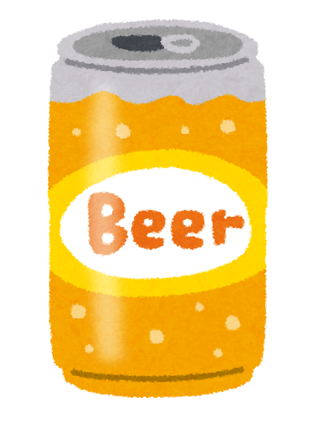
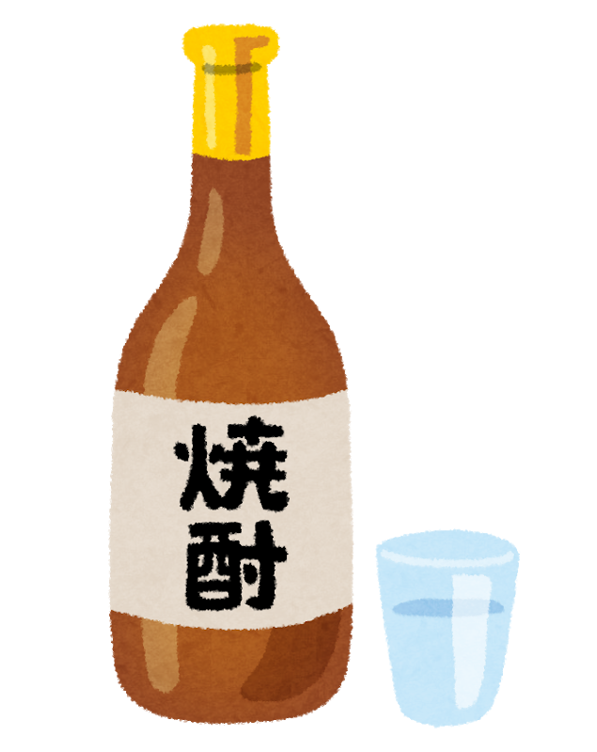

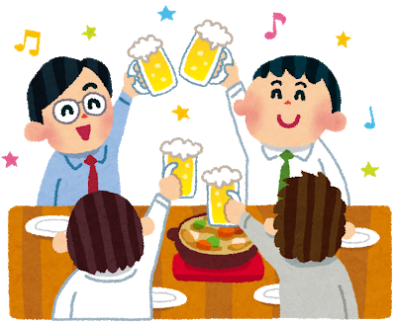
（1）自分自身の目標
飲酒
15ドリンク
9ドリンク
テキストにあなたの目標を書いてみてください
Notes:
例えば、お酒を減らすことの目標を立てる場合を考えてみます。
今までビール350ml１缶に焼酎２合飲んでいたとします。
この量から、お酒を完全にやめる、というのはとてもハードルが高いと思います。
その時の具体的で実現可能な目標としては、どんなことが考えられるでしょうか？
例えば、ビールを350ml１缶と焼酎１合5勺にするなどでも、良い目標でしょう。
また、付き合いで外で飲酒する機会があっても、１日9ドリンクを超えないなどが考えられます。

Slide 17


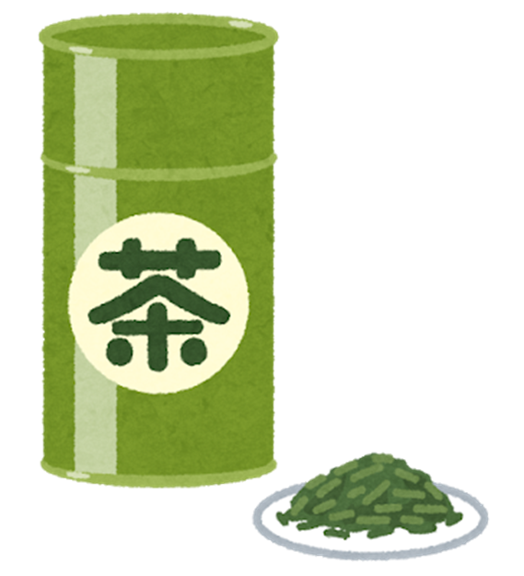
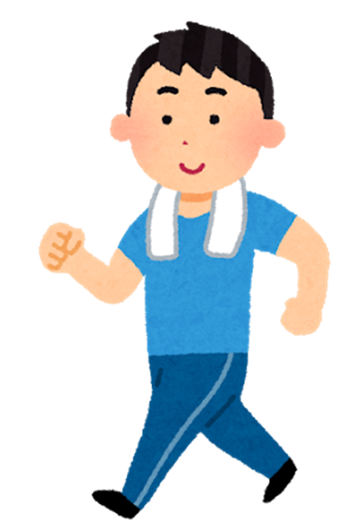
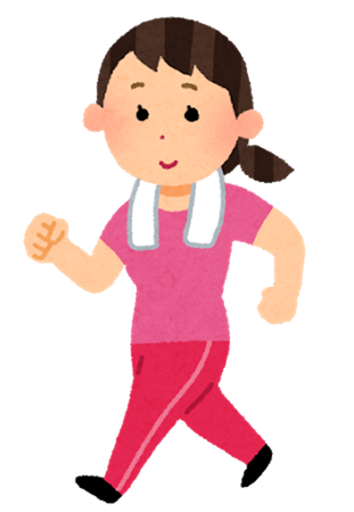
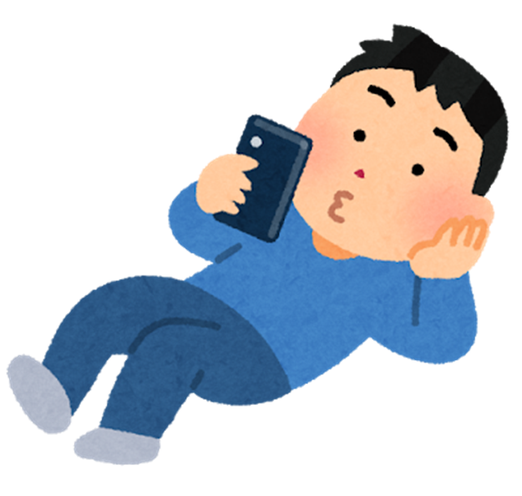
（1）自分自身の目標
p.31
生活習慣
おやつとカフェオレ
間食をなくす/緑茶
運動しない
週に2日15分歩く
テキストにあなたの目標を書いてみてください
Notes:
また、ダイエットの場合だと、間食におやつとカフェオレを食べていたとすると、
具体的で実現可能な目標としては、どういったことが考えられるでしょうか？
間食をなくすや、カフェオレの代わりに緑茶にする、などが考えられるかもしれません。
ダイエットだと、1ヶ月間で3キロ減量は難しいかもしれませんが、1キロはできるかもしれません。
また、運動の習慣をつけたい方は、毎日だと難しくても、週に２日１５分だけだと、できそうではないでしょうか？

Slide 18
（1）自分自身の目標
p.29
お酒以外の楽しみ（趣味）を増やす
お酒は自分にとって効用より害が多いことを思い出す
お酒を飲んで自分の病気が悪くなることを思い浮かべる
お酒を減らせたら健康になることを思い浮かべる
まず食事を食べてお腹をいっぱいにする
まずお酒以外の飲み物を飲む
小さいコップにする
一口飲むたびにコップをテーブルに置く
飲酒
テキストに書いてある方法から、やってみようと思う方法にチェックを入れてください
Notes:
お酒についての目標だと、具体的な数値目標を掲げる以外に、ここに挙げたお酒の量を減らすための、有効な対処法方法を目標にしていただいても結構です。
テキスト29ページにもいろいろ書いてあります。やってみよう、これだったらできそうだと思う方法にチェックを入れてみてください。

Slide 19
（1）自分自身の目標
p.31
おやつの買い置きはしない
マイボトルを持ち歩く
お腹が空いた時は飴をなめる
お気に入りのウェアや靴を買う
スケジュール帳にウォーキングの予定を書いておく
食べたものをノートに残す
ご飯を食べたらすぐに歯磨きする
ウォーキング仲間を見つける など
生活習慣
テキストに書いてある方法でやってみようと思う方法にチェックを入れてください
Notes:
また、飲酒以外の生活習慣の場合でしたら、対処法としてこのような方法を考えてみました。飲酒の場合と同じで、こうした対処法を実践することも、目標になります。生活習慣について目標を立てた方は、テキスト31ページのリストの中でやってみようと思う方法にチェックを入れてください。
これだけでも結構ですが、皆さんができそうで、具体的な数値目標を立ててみるとしたらいかがでしょうか？
もし、数値目標が考えられれば、それもテキストに書き込んでみてください。
（★テキストに飲酒あるいはその他の生活習慣の目標の記入が終わった頃を見計らって；参加者が10人以内であれば全体で発表、10人超であれば小グループ内で発表とする）
では、皆さんが立てた目標を小グループ内で、発表していただきたいと思います。

Slide 20
家族団らんに役立つコミュニケーション（2）
p.32
Notes:
では、家族団欒に役立つ、コミュニケーションについてお話したいと思います。
家族同士だと、後から振り返ると、「言わなくてもよかったな」ということを言ってしまいがちです。
例えば、パートナーのお酒について、少し注意すると、不機嫌な態度を取られたり、黙ってしまわれたり。
そのため、「余計なことは言わずにいよう」、「言って関係を悪くするよりも黙っていよう」となりがちです。
本当は言いたいことがあるのに、うまくいかず、最後には伝えることを諦めてしまう。
そして、家族のコミュニケーションも偏ったものになりがちです。
コミュニケーションスキルは、家族が本人に伝えたいことを、言葉できちんと伝えるための大事な道具です。
家族団欒の時間を気持ちよく過ごすためにも、相手に伝わるように、言いたいことを伝えることが、不可欠になります。
言ったつもりでも、相手には伝わっていなかったり、言いたいことをほとんど言えなかったりでは、お互い気持ちよく過ごせません。自分が伝えたいことを、相手に伝わるように話すことが不可欠です。

Slide 21
コミュニケーション・スキル
p.32
“わたし”を主語にした言い方をする
肯定的な言い方をする
感情を言葉にする
Notes:
これから、皆さんに身に付けていただきたい、新しいコミュニケーションスキルについてお話しします。
ここでは、とても役に立つ3つのスキルをお教えしましょう。

Slide 22
スキル① “わたし”を主語にした言い方をする
p.33
相手の悪いところを言うのではなく
あなたがどう感じあなたが何を欲して
いるのかを伝えるようにしましょう
Notes:
けんかをしないためには、どうしたら良いのでしょうか？
逆に、けんかをするためには、どうしたら良いかを考えると、とても簡単です。
「相手に攻撃されている」と感じさせたら良いのです。そして、そう感じさせる最も簡単な方法は、「あなたは」という言葉で始めることです。
ただし、日本語には落とし穴があります。「あなたは」という主語が隠れてしまっているのです。
「あなた」から始まる言葉を、「私」から始まる言葉に変えてみましょう。
これが、スキル①の、わたしを主語にした言い方をする、です。
私を主語にした言い方にすると、攻撃されていると思われにくく、自分が感じていることを伝えることができます。

Slide 23
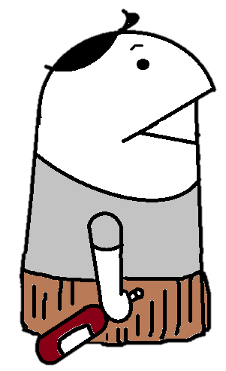

スキル① “わたし”を主語にした言い方をする
p.33
また外で飲むの！？
わたし、あなたに お酒を飲んで酔っ払ってほしくないわ
Notes:
例を見てみましょう。
（★時間の余裕があれば、リーダーとコ・リーダーでロールプレイをしてもよい）
「また外でお酒を飲むの？」には、「あなたは」が隠れていますね。これを「私」を主語にした言い方にすると、「私、あなたにお酒を飲んで酔っ払って欲しくないわ」と言い換えることができます。

Slide 24
スキル① “わたし”を主語にした言い方をする
p.33
いつも
ぐーたらして！
わたし、一緒に散歩に行ってくれると
嬉しいわ
Notes:
この「いつもぐーたらして！」の言葉にも、「あなたは」が入っていますね。グータラしている姿を見てイライラしてしまいます。
「私」を主語にした言い方に変えると、「私、一緒に散歩に行ってくれると嬉しいわ」と伝えられるかもしれません。

Slide 25
スキル② 肯定的な言い方をする
p.34
否定的な言い方
「～しなかったら～なる」というような言い方
罰効果を期待しての言い方
例：「飲んだら死ぬよ」
相手を責めたり、非難する要素が含まれる
相手に真意が伝わりにくい
Notes:
次は、スキル②です。
私たちは、意図していなくても、否定的な言い方/脅しのような言い方が、なぜか身についています。
相手とのやりとりが難しくなると（拒否的だったりすると）会話から肯定的な様子が失われていき、さらに否定的になってしまいます。
否定的な言葉を、肯定的な言葉に言い換えることは、希望が持てますし、役に立ちます。

Slide 26
スキル② 肯定的な言い方をする
p.34
そんなに飲んだら 肝臓に悪いよ
お酒を減らすと、健康になるよ
Notes:
例を見て見ましょう。
（★時間の余裕があれば、リーダーとコ・リーダーでロールプレイをしてもよい）
左側の「そんなに飲んだら肝臓に悪いよ」という否定的な言い方から、右側の「お酒を減らすと健康になるよ」という肯定的な言い方に変えることができます。

Slide 27
スキル② 肯定的な言い方をする
p.34
そんなに食べて
ばかりいると
ぶたになるわよ
運動して
筋肉つけると
若返るわよ
Notes:
左側の「そんなに食べてばかりいると豚になるわよ」という否定的な言い方から、右側の「運動して筋肉つけると若返るわよ」という肯定的な言い方に変えることができます。
皆さんいかがですか？肯定的な言い方は、前向きで希望に満ちた表現になっていませんか？

Slide 28
スキル③ 感情を言葉にする
p.35
自分の気持ちを伝えているつもりでも、 実は伝わっていないことは多いもの
自分の感情に名前をつけると抑え込まずに済む
自分の感情をコントロールできる
Notes:
さて、最後のスキル③です。
相手の問題行動に対して反応する時（言及するとき）、自分がどんな気持ちか、考えてみてください。
その感情が、冷静で、評価的ではなく（良い/悪い）、非難しないようなものであれば、相手も受け入れやすくなります。
今、自分がどんな気持ちでいるのかに気づくことが大切です。
自分の気持ちを伝えているつもりでも、実は感情語が文章の中に入っていないことは、日常会話では多いものです。

Slide 29
スキル③ 感情を言葉にする
p.35
そんな不機嫌な顔ばかりしないでよ
不機嫌な顔をして いるあなたをみると悲しいわ
Notes:
具体的な例を見てみましょう。
（★時間の余裕があれば、リーダーとコ・リーダーでロールプレイをしてもよい）
左側の「そんなに不機嫌な顔ばかりしないでよ」という言葉の中に、伝えたい気持ちは言葉になっているでしょうか？
スキル③を使うと、右側のように言い換えられるかもしれません。
「不機嫌な顔をしているあなたをみると（私は）悲しいわ」

Slide 30
スキル③ 感情を言葉にする
p.35
私だって
仕事してるのよ
私ばかり働いてると思って悲しくなるの
あなたも手伝ってくれると嬉しいわ
Notes:
左側の「私だって仕事しているのよ」という言い方から、右側のように「私ばかり働いていると思って悲しくなるの。あなたも手伝ってくれると嬉しいわ」と感情を言葉にすることができます。

Slide 31

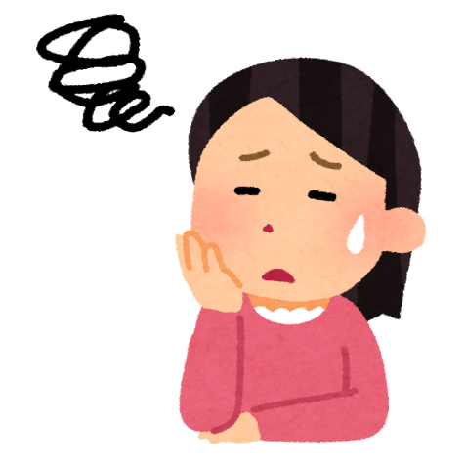

つい小言を言ってしまう場面
p.37
①夕食を作って待っていたのにパートナーが仕事から帰ってきてすぐに飲酒を始める
どれか場面を選んでください
Notes:
では、この3つのスキルを踏まえて、コミュニケーションについての目標を立てましょう。
テキストは37ページです。
パートナーがお酒を飲む方であれば、パートナーが仕事から帰ってきてすぐに飲酒を始める、というような場面があるかと思います。
皆さん自身が、「いつも、つい小言を言ってしまうので、上手に対処ができるようになりたい」と思う場面にチェックを入れるか、その他の場面があれば記入をお願いします。

Slide 32

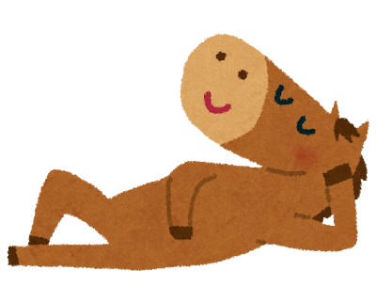
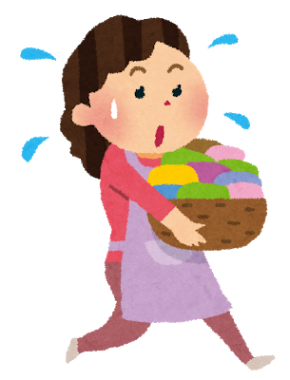
つい小言を言ってしまう場面
②パートナーが全然手伝ってくれないので、イライラ してきた
どれか場面を選んでください
Notes:
パートナーがお酒を飲まない方であれば、パートナーが手伝ってくれないので、イライラしてきたという場面があるかもしれません。
先ほど、いい面・悪い面のところで考えたパートナーの生活習慣に関する場面でも良いと思います。
同じように、パートナーがお酒を飲まない方でも「小言を言わないで上手に対処できるようになれたら」と思う場面をチェック、または記入してください。

Slide 33
コミュニケーションについての 目標を立ててみましょう
p.37
“わたし”を主語にした言い方をする
肯定的な言い方をする
自分の感情に名前をつける
のどれかを使ってつい小言を言ってしまう場面で 小言や説教に代わる言葉を言い換えてみましょう
Notes:
上手に対処できるようになりたいという場面が選べたら、次に使ってみようというスキルを、先ほどの3つのスキルの中から選びましょう。
①“わたし”を主語にした言い方をする
②肯定的な言い方をする
③自分の感情に名前をつける
どれを使いましょうか？

Slide 34
グループにわかれてやってみましょう
Notes:
それでは、グループに分かれて、実際にスキルを使う練習を、皆さんでしてみましょう。

Slide 35
グループにわかれてやってみましょう
＜場面＞
夕飯を作って待っていたのにパートナーが 夜遅く飲酒して帰ってきた
なんで遅くなったの！
また飲んできて！
連絡くらい頂戴よ
コミュニケーションスキル①②③を
使って言い換えると？
Notes:
使う場面は、先ほど、テキストの37ページでご自身が選んだ場面です。
もし、難しい方は、わたしがパートで疲れて帰ってきて、仕方なく食事の支度を始めたところ、パートナーが自営業の仕事から帰ってきて晩酌を始めながら、「あー疲れた、これがあるからがんばれるんだ」と言っている場面でやって見ましょう。
まず、スタッフがロールプレイを行います。まず、いつものやり取りです。
よーい、スタート！
（★リーダーとコ・リーダーがいつものやり取り（スキルを使わない例）をロールプレイで再現する）
はい、終了です。

Slide 36
グループにわかれてやってみましょう
＜場面＞
夕飯を作って待っていたのにパートナーが 仕事から帰ってきてすぐに飲酒を始める
なんで遅くなったの！
また飲んできて！
連絡くらい頂戴よ
連絡がなくて、わたし心配したわ。遅くなる時は連絡があると助かるわ
Notes:
では、コミュニケーションスキルを使って、実際にやってもらいましょう。
よーい、スタート！
（★リーダーとコ・リーダーがコミュニケ―ション・スキルを使ったロールプレイの見本を示す）
はい、終了です。
では、グループに分かれて、皆さんが使ってみようと選んだ場面を想定して、お互いにスキルを使いながら練習をやってみてください。
難しいところは、コ・リーダーの方も手伝ってあげてください。

Slide 37
ホームワーク
①お酒（や生活習慣）についての立てた目標を実行する
②自分が立てた行動目標を周囲に宣言する
③パートナーに、このプログラムに参加していることを伝える
④コミュニケーション・スキルを実践する
Notes:
みなさん、女優になれたでしょうか？
では、今回のホームワークです。
①お酒（や生活習慣）についての立てた目標を実行する
と、それに加えて、
②目標を宣言する
③パートナーに、このプログラムに参加していることを伝える
④コミュニケーション・スキルを実践する
の3つです。4つ全ては、ハードルが高いかと思います。
①に加えて、②〜③のどれか１つでもやってきてみてください。
また、テキストには今回教室では行わなかった【演習】も付いていますので、挑戦してみてください。

Slide 38
次回の予定
お疲れ様でした
ご参加ありがとうございました
今回のDASHプログラムは いかがでしたか？
ぜひ感想をお聞かせください
月 日
Notes:
では、また次回お会いできるのを楽しみにしています。
ありがとうございました！
お疲れ様でした。
（★スタッフ、参加者皆で拍手で終える。アンケートを配布し、記入後は三々五々に解散）

